Slide 1
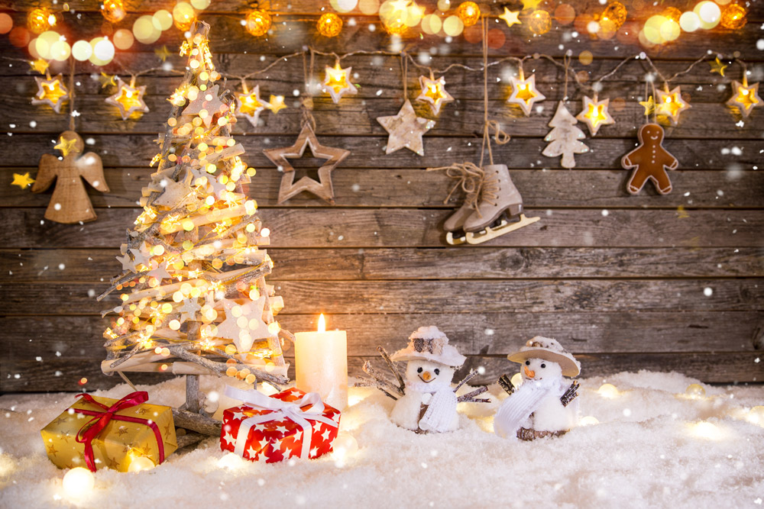
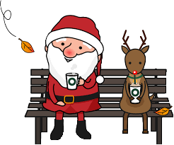
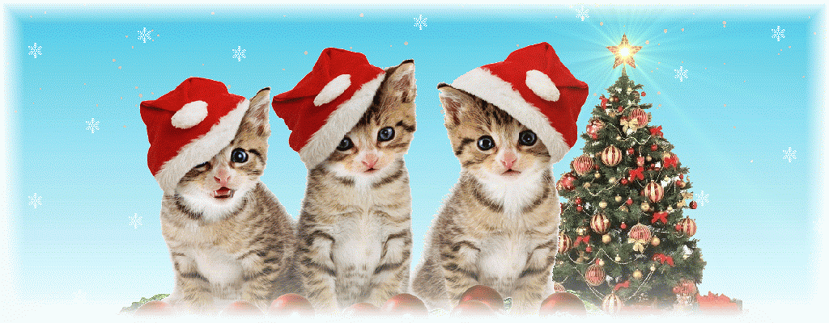
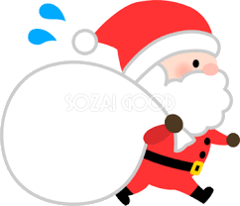
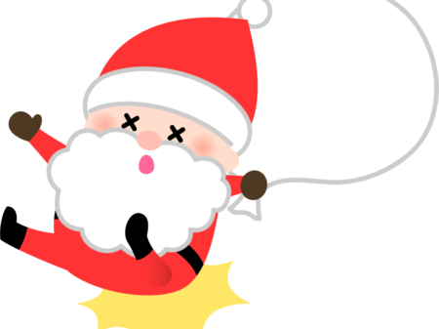

2020年、春先からコロナに振り回され続けて早や
冬の気配を感じるころになりました。
行動も制約され我慢を強いられてきたあなた。
ここで、ちょっと一休み ^^) _旦~~
12月に入ると世界中でクリスマスマーケットが開かれます。中でもヨーロッパではたくさんのサンタが
プレゼントの買い付けに大忙し。 北欧のオスロでは日照時間が短い分、あちらこちらの街角や広場で煌めくライトやキャンドルなど、イルミネーションが幻想的な雰囲気の中、にぎやかに開催されます。
さて、ここで脳トレ問題です。
ここはオスロのカールヨハン通りです。
今夜はいったい何人のサンタさんがやってきてるかな？数えてみてください。
サンタの服を着てても違うことがあるので気をつけてね。では、クリックでお願いします。

Slide 2



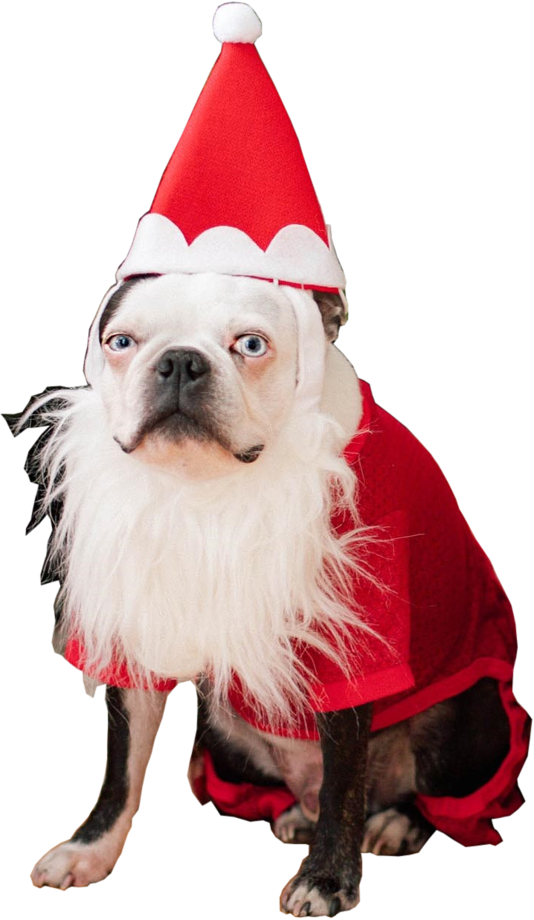
START
はい、クリックです

Slide 3
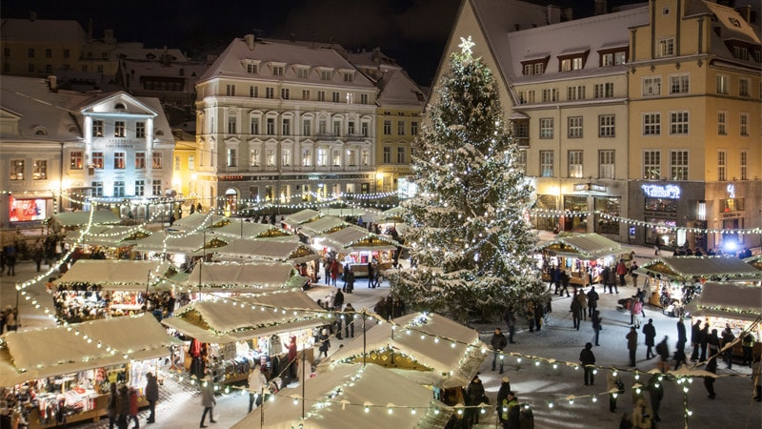
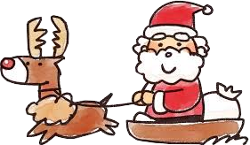
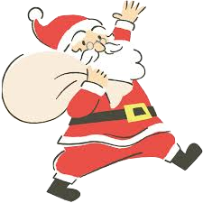
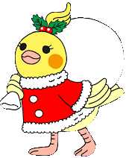
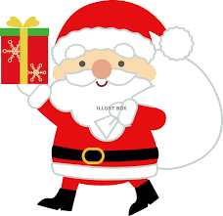
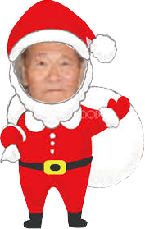
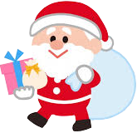
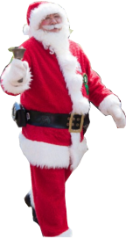
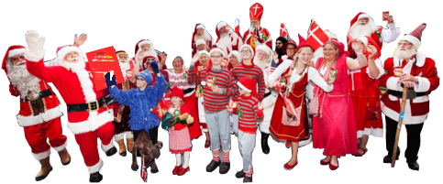

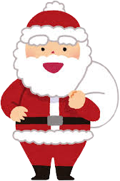
ヒント；ここには、サンタさん10人います
数え終わったら、クリックしてね(^_-)-☆

Slide 4

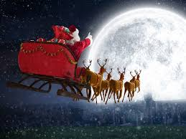



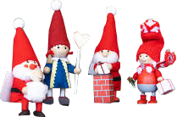
答えにチェックを入れてください
Ⓐ
17人
Ⓑ
20人
✔
Ⓒ
23人
正解は…
お疲れ様でした

